Slide 1
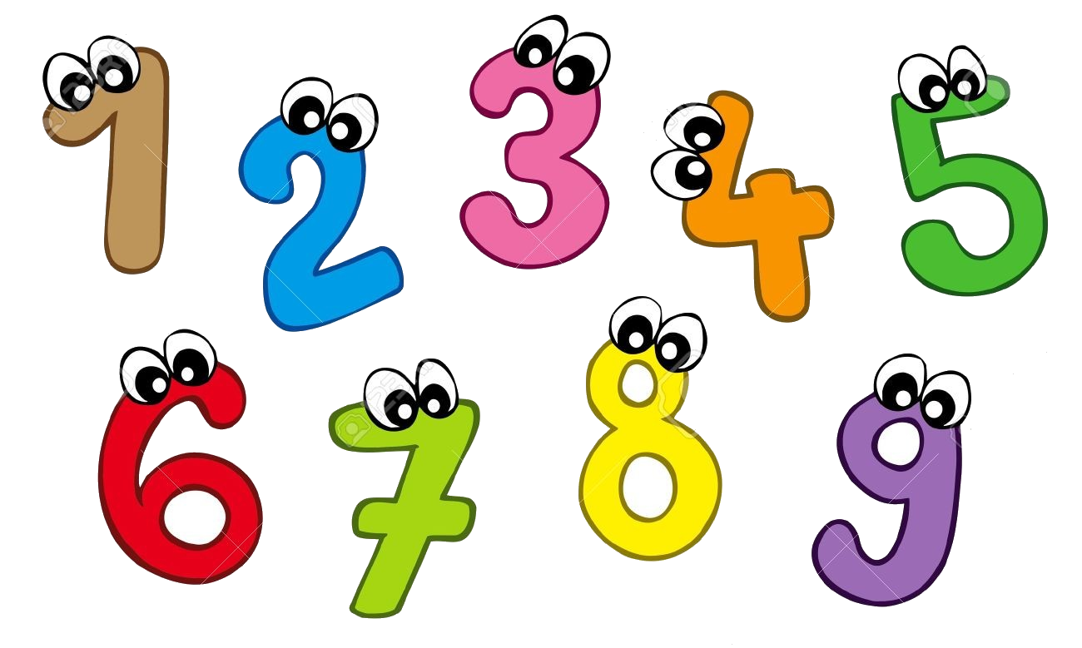
Дидактическая игра ФЭМП
«Найди соседей числа»
Выполнила: Воспитатель
МБДОУ «Детский сад № 37 «Искорка»
Шилина Альфия Искандаровна

Slide 2
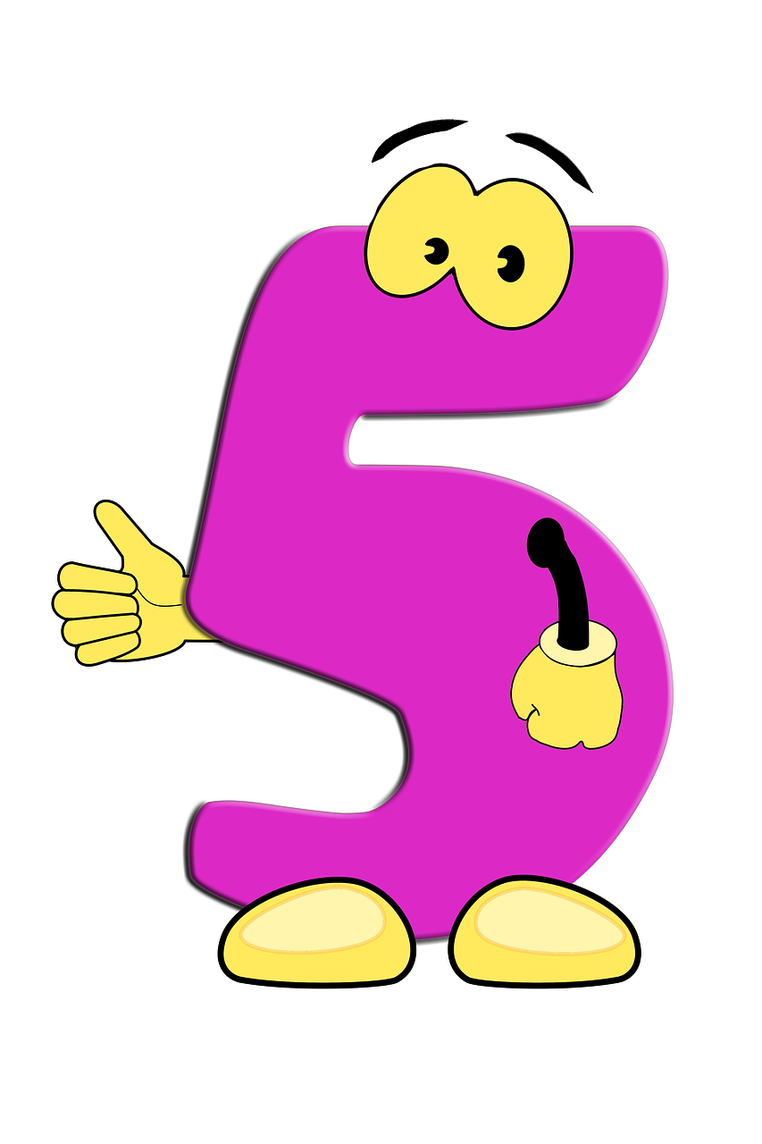
Цель: Определить пропущенное число;
Закрепить умение называть числа в прямом и обратном порядке, последующее и предыдущее число.
Задачи: Развивать память, внимание, логическое мышление.

Slide 4







Slide 5




Slide 6





